Slide 1
Kodér/dekodér sériové komunikace ps2 (klávesnice)

Slide 2
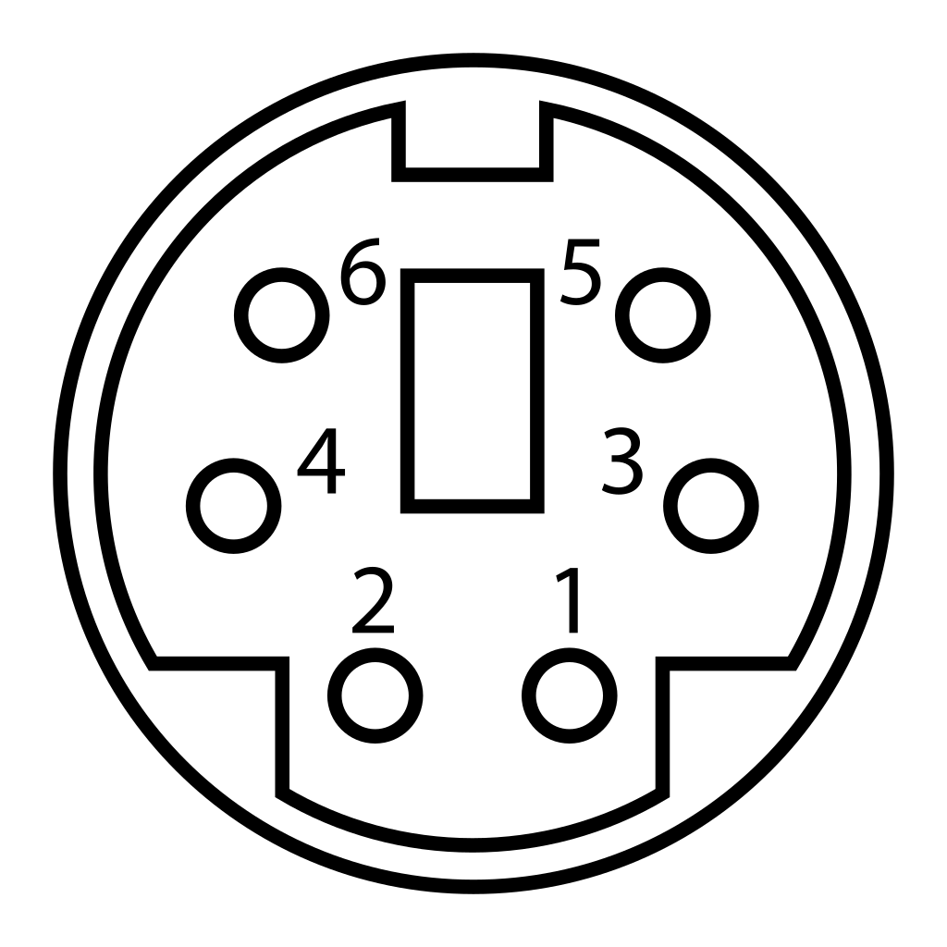
Popis
Staršie klávesnice a myši sa pripájajú do PC pomocou rozhrania PS2
Komunikácia je obojstranná (klavesnica - signalizačné LED, reštart)
Konektor – 6 pinový mini-DIN
Na komunikáciu sú využité 2 piny DATA(1) a CLOCK(5) piny 3,4 sú využité na napájanie a piny 2,6 sú nezapojené
Informácia sa prenáša v 11 bitových zhlukoch
Štart bit, 8 dátových bitov, 1 paritný bit (O), 1 stop bity
Dáta sú platné pri zostupnej hrane hodín

Slide 3
Komunikácia sa skladá z troch častí Pri stlačení klávesy je odoslaný kód klávesy - 1 byte pre štandardné klávesy 2 až 4 byty pre špeciálne.
Krom kódu znaku obsahuje ještě 3 specialní bity – start, parity, stop
Ak je klávesa stlačená dlhšie je kód odosielaný opakovane
Po uvoľnení klávesy je odoslaný ukončovací kód spolu s kódom klávesy
Komunikácia klávesnice

Slide 4
Dáta sa prenášajú pri pohybe myši každých 50 ms
Informácie o pohybe sú uložené v troch 11 bitových zhlukoch (33).
Prvý zhluk – Stav myši (stlačenie tlačidiel, registrácia pohybu)
Druhý - pohyb po x-ovej osi
Tretí - pohyb po y-ovej osi
0,11,22 – štart bity
10,21,32 – stop bity
3x 8 dátových bitov
Zvyšné bity paritné
Komunikácia myši

Slide 5
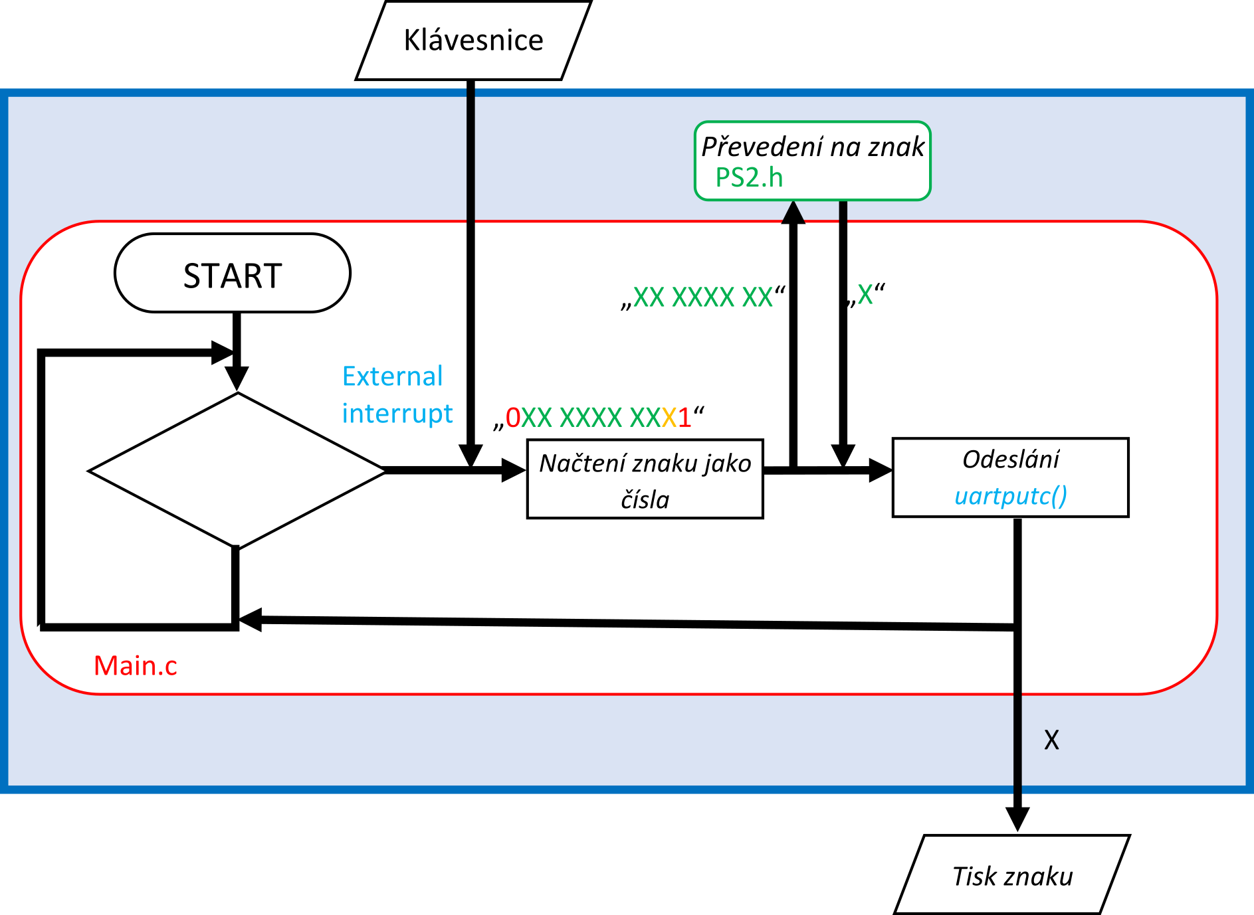
Proces

Slide 6
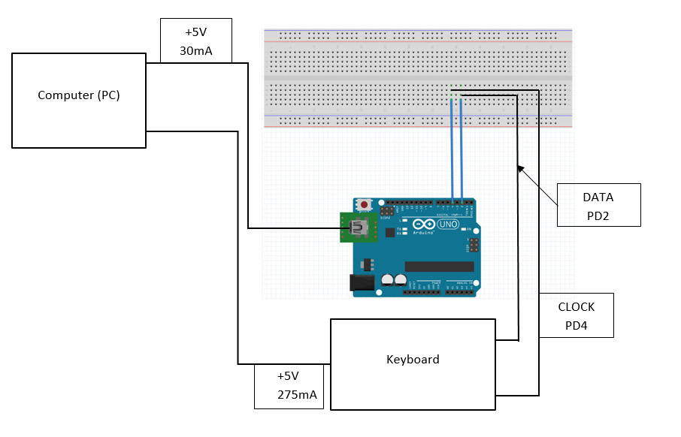
Schéma zapojení

Slide 7
Závěr

